Slide 1

Dichiarazione di consumo per l’Energia Elettrica
Invio telematico delle dichiarazioni per l’anno 2011
Ufficio delle Dogane di Udine
dott. Letterio Currò

Slide 2

Dichiarazione di consumo per l’Energia Elettrica
Invio telematico delle dichiarazioni per l’anno 2011
Adesione al Servizio Telematico Doganale – EDI
Attivazione Credenziali di acceso del Soggetto Obbligato per l’invio della dichiarazione di consumo
Attivazione Credenziali di accesso e Gestione del Certificato di Firma digitale per il Sottoscrittore
Installazione Software per la Dichiarazione di consumo per l’Energia Elettrica anno 2011
Invio Dichiarazione di consumo

Slide 3
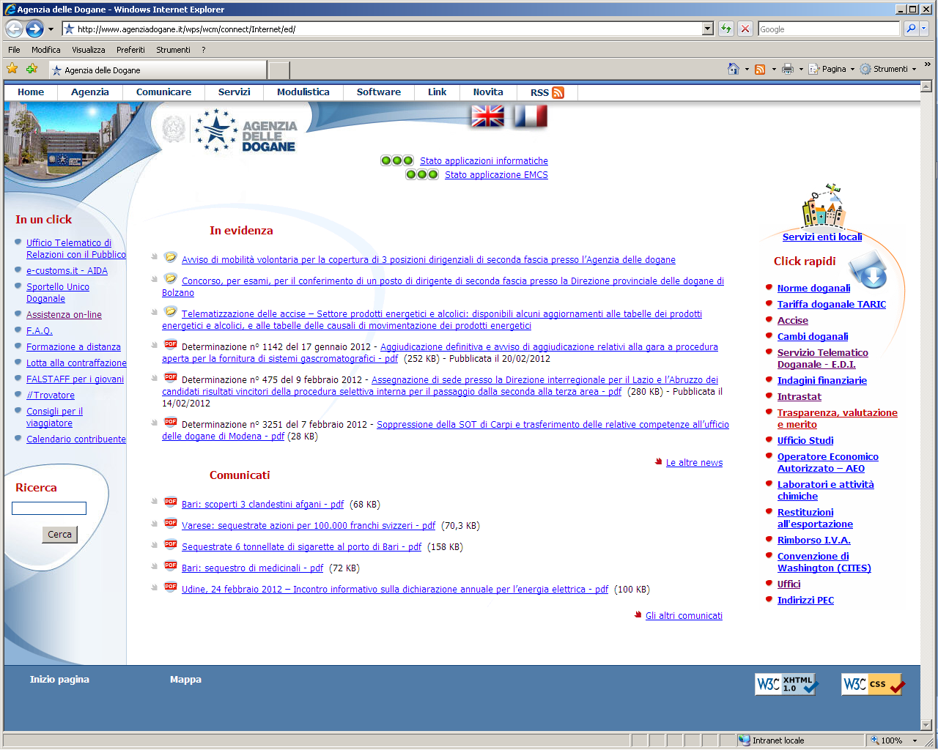

Quadro normativo
3

Slide 4
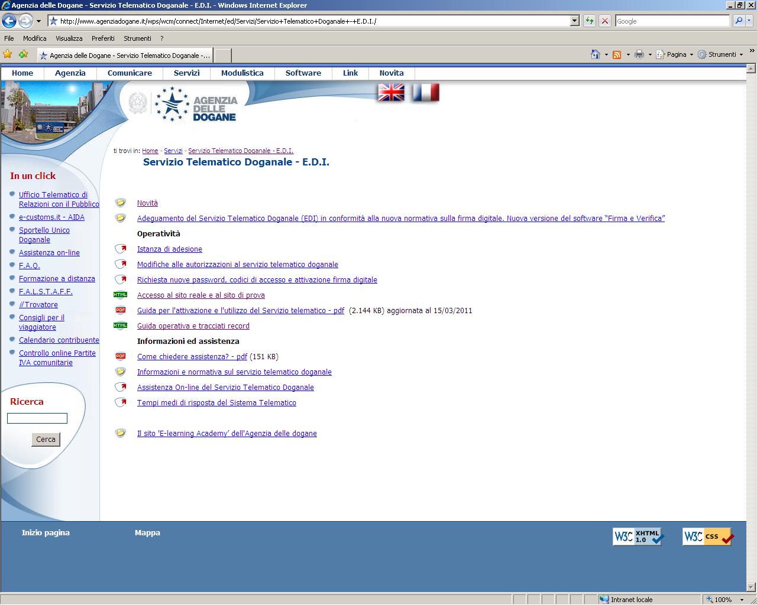
Quadro normativo
4

Slide 5
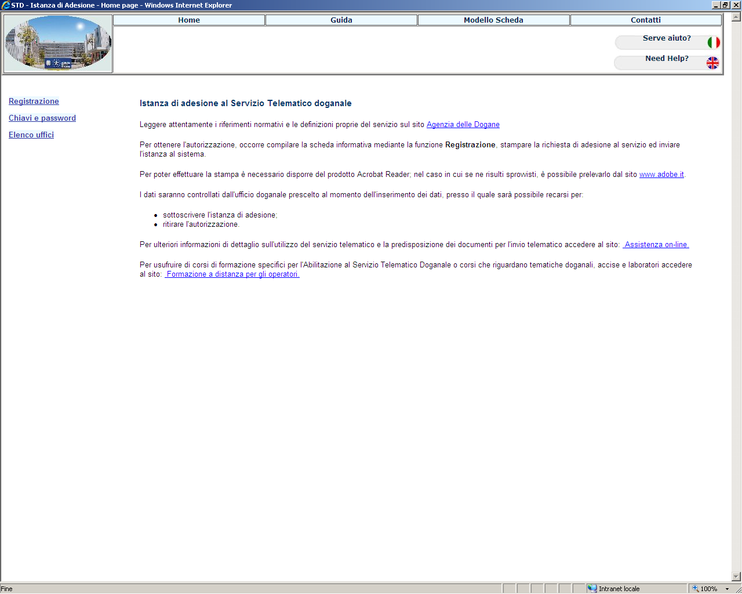
Quadro normativo
5

Slide 6
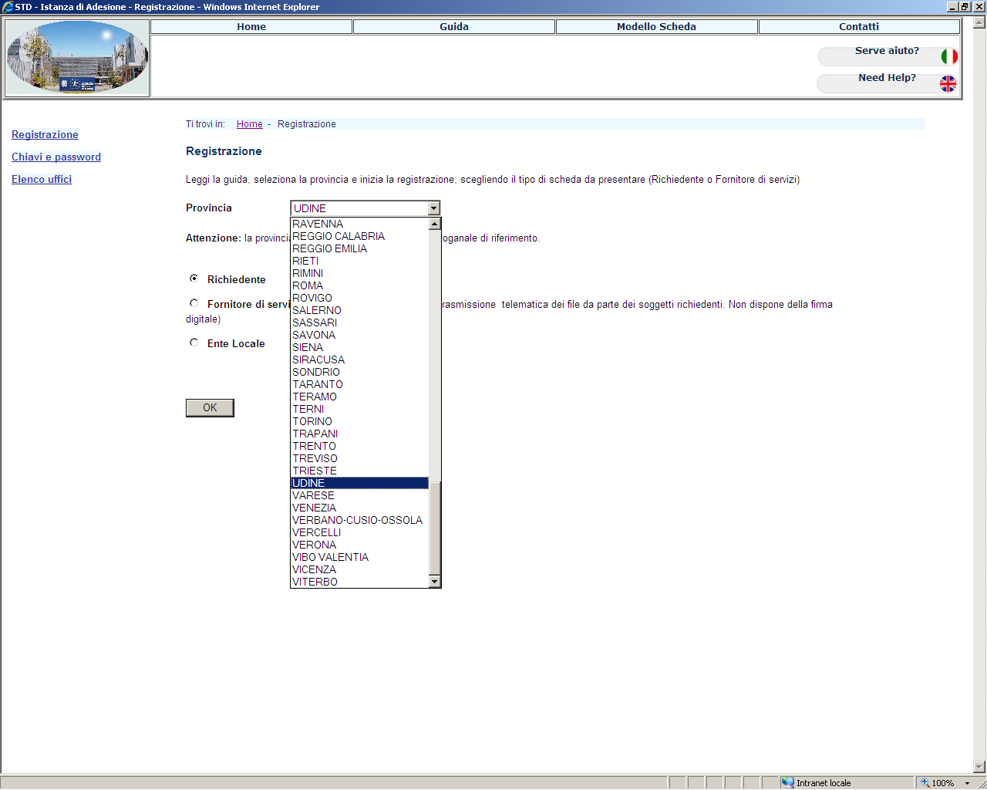
Quadro normativo
6

Slide 7
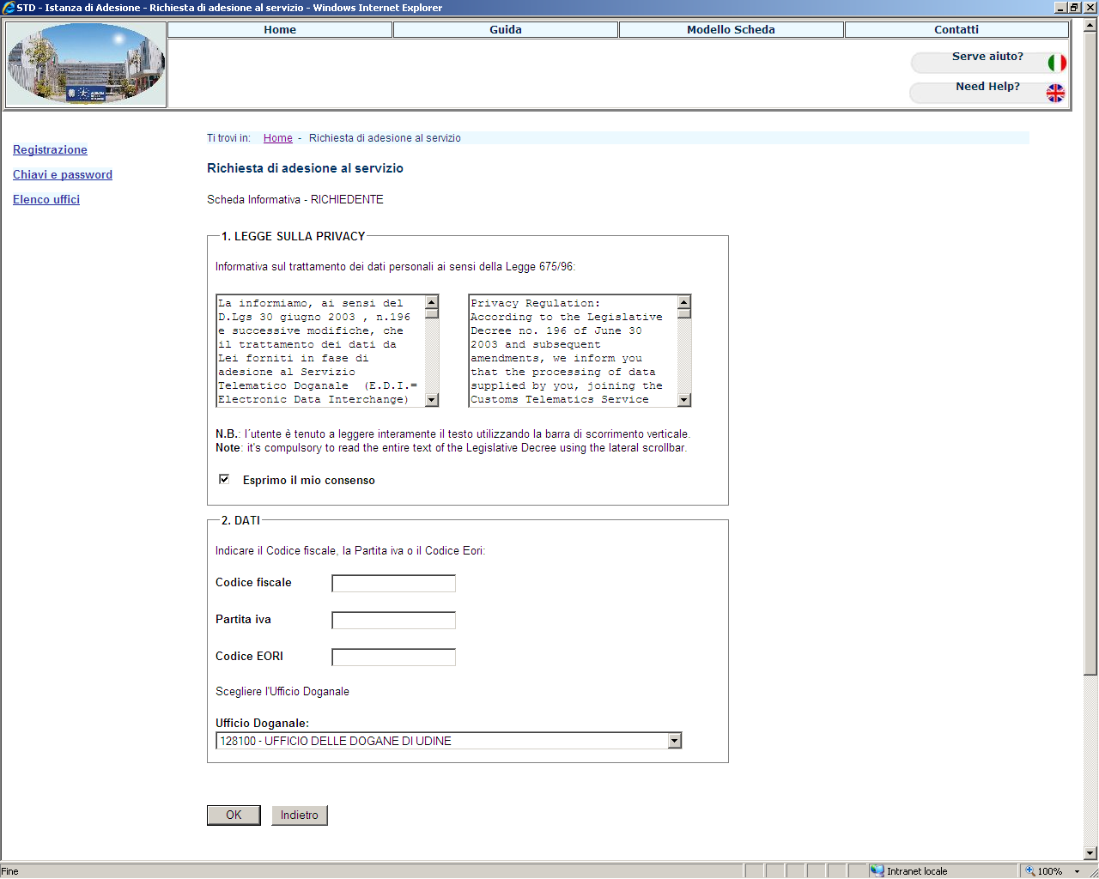
Quadro normativo
7

Slide 8
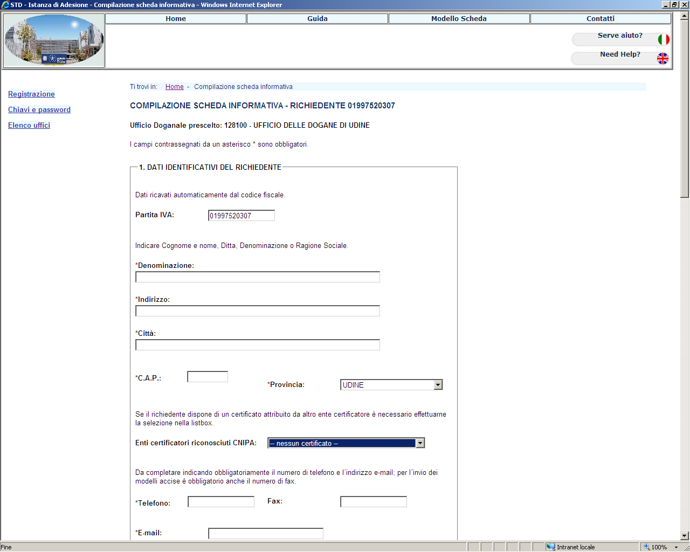
Quadro normativo
8

Slide 9
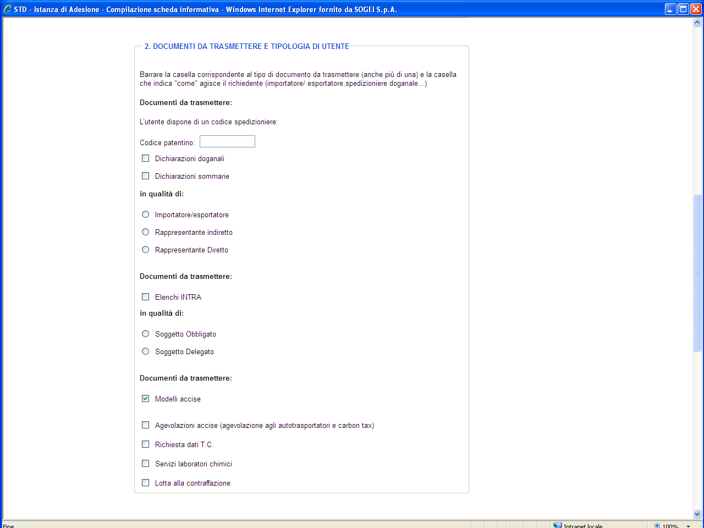
Quadro normativo
9
Notes:
9

Slide 10
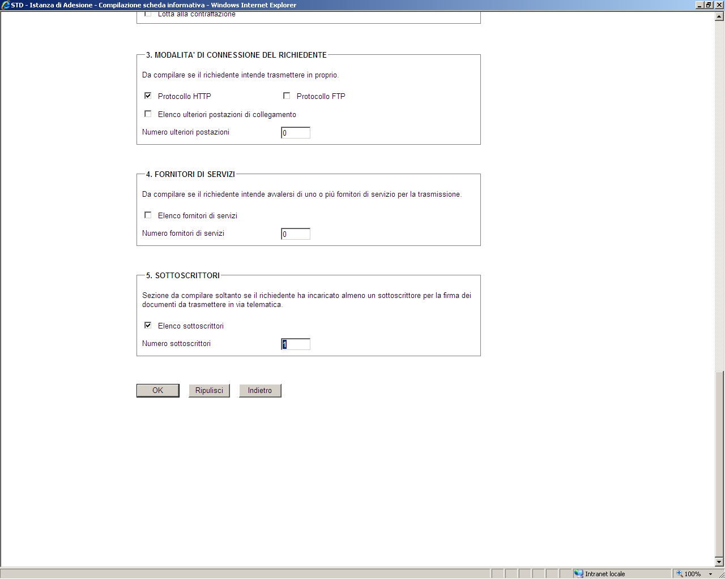
Quadro normativo
10
Notes:
10

Slide 11
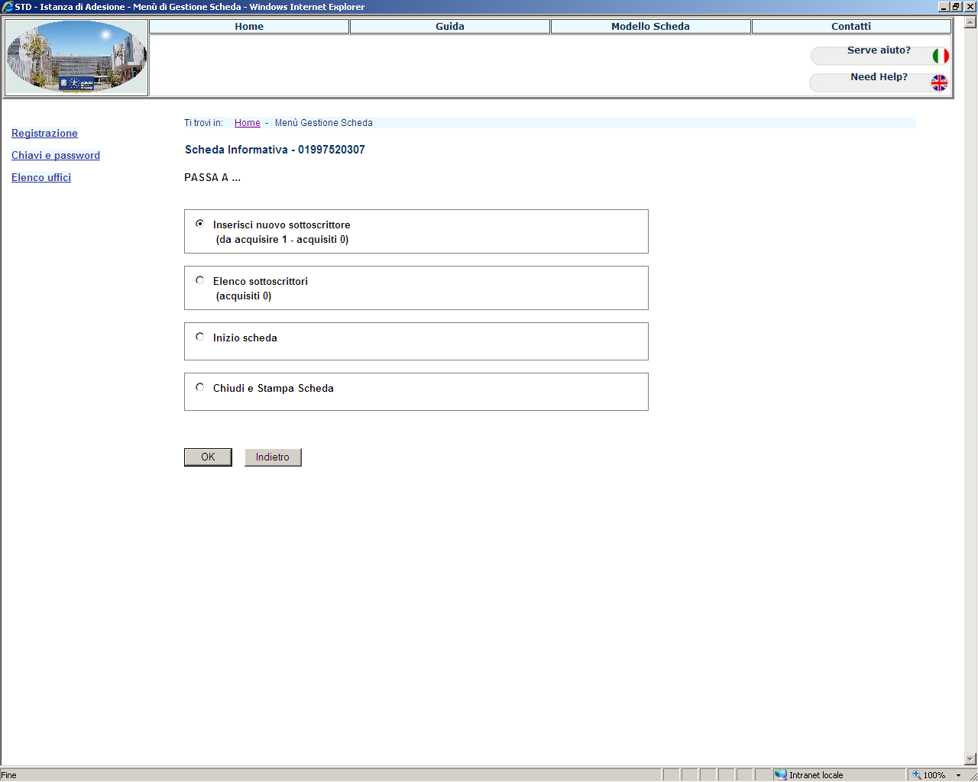
Quadro normativo
11
Notes:
11

Slide 12
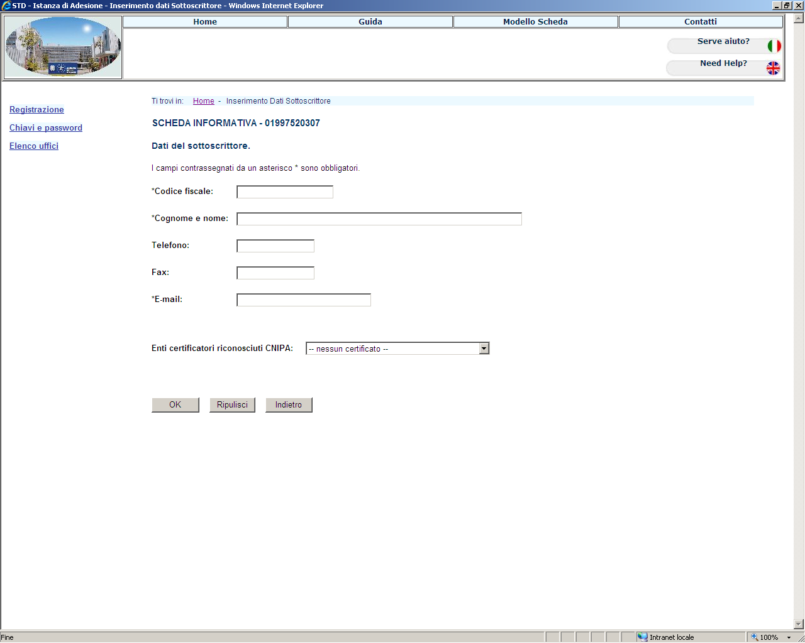
Quadro normativo
12
Notes:
12

Slide 13
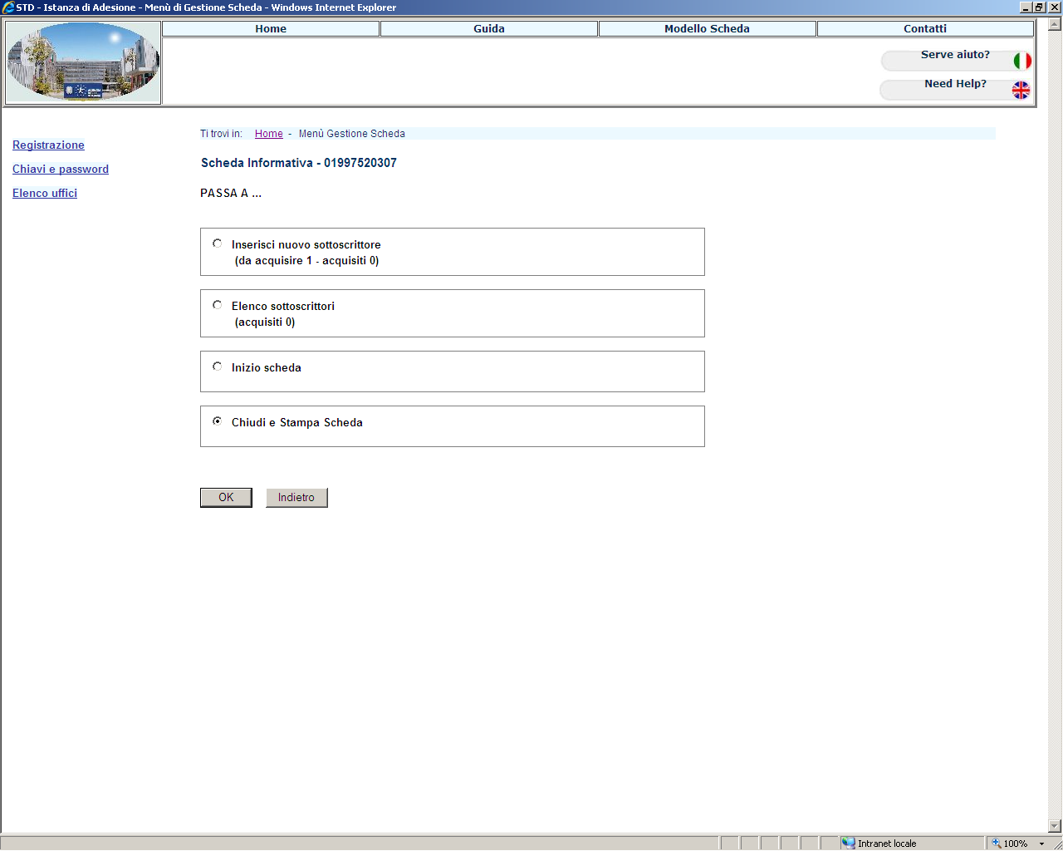
Quadro normativo
13
Notes:
13

Slide 14
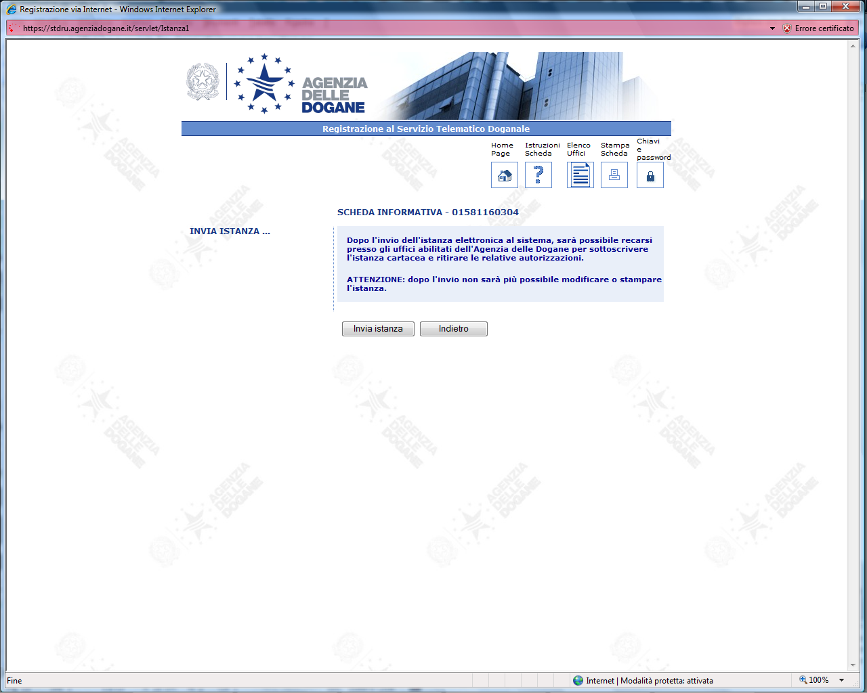
Quadro normativo
14
Notes:
14

Slide 15
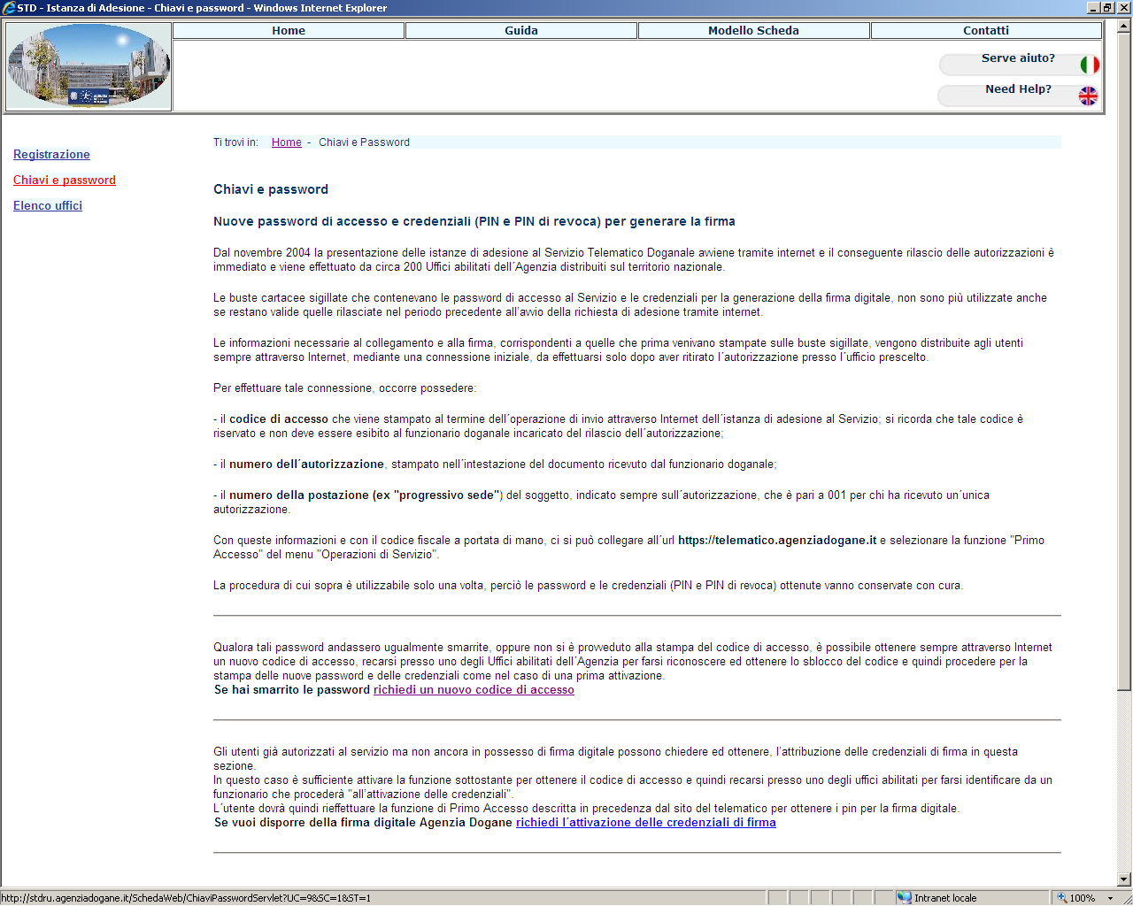
Quadro normativo
15
Notes:
15

Slide 16
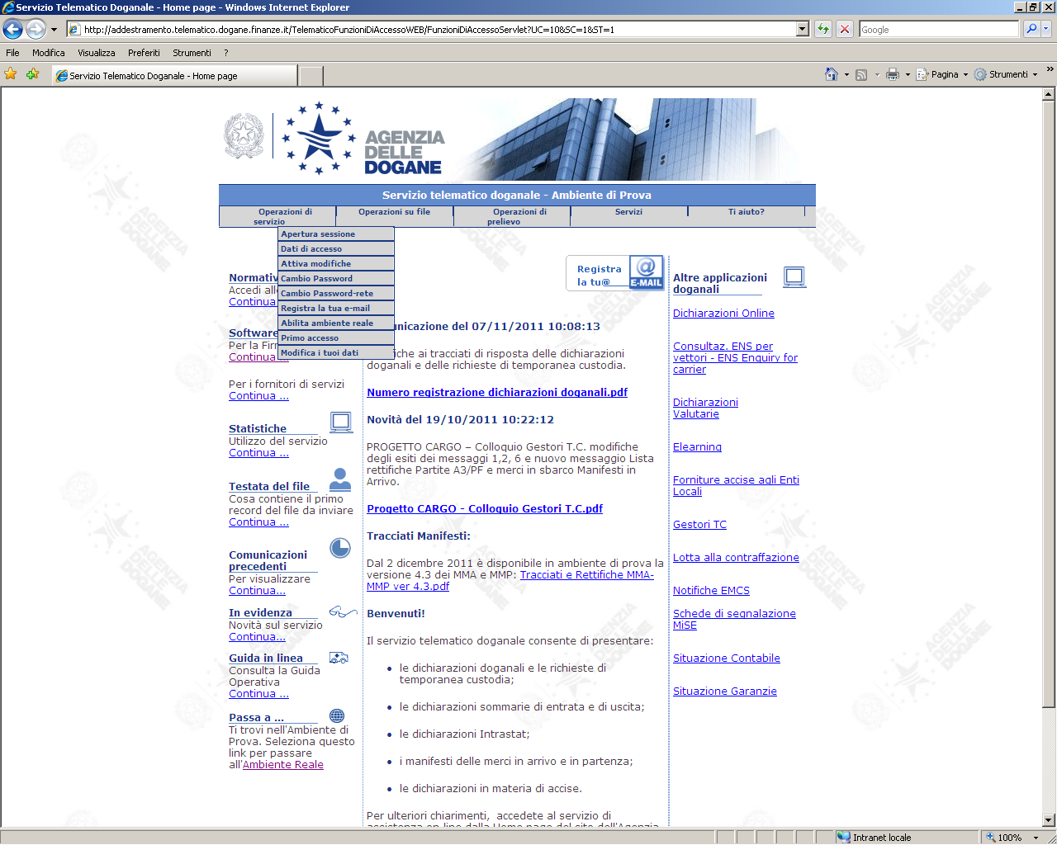
Quadro normativo
16
Notes:
16

Slide 17
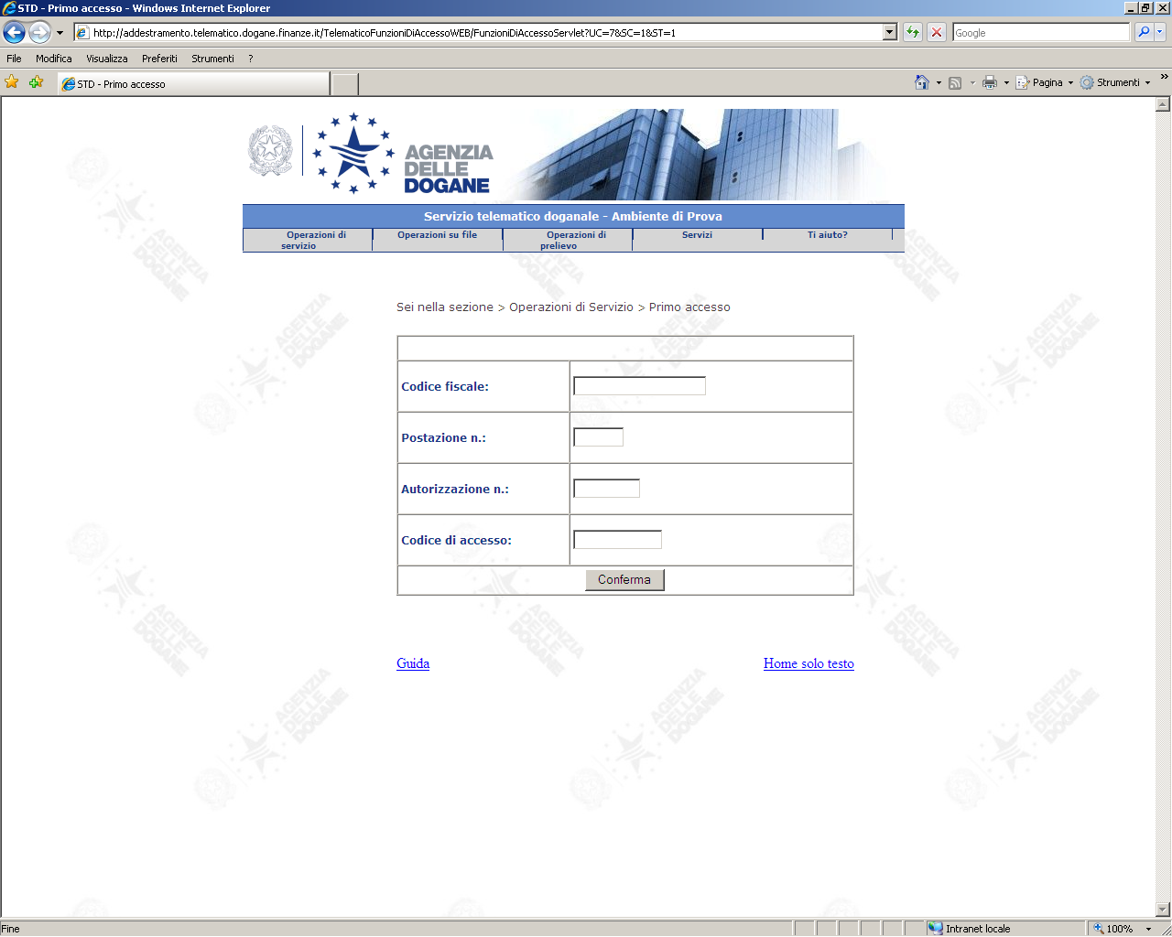
Servizio Telematico Doganale (EDI)
17

Slide 18
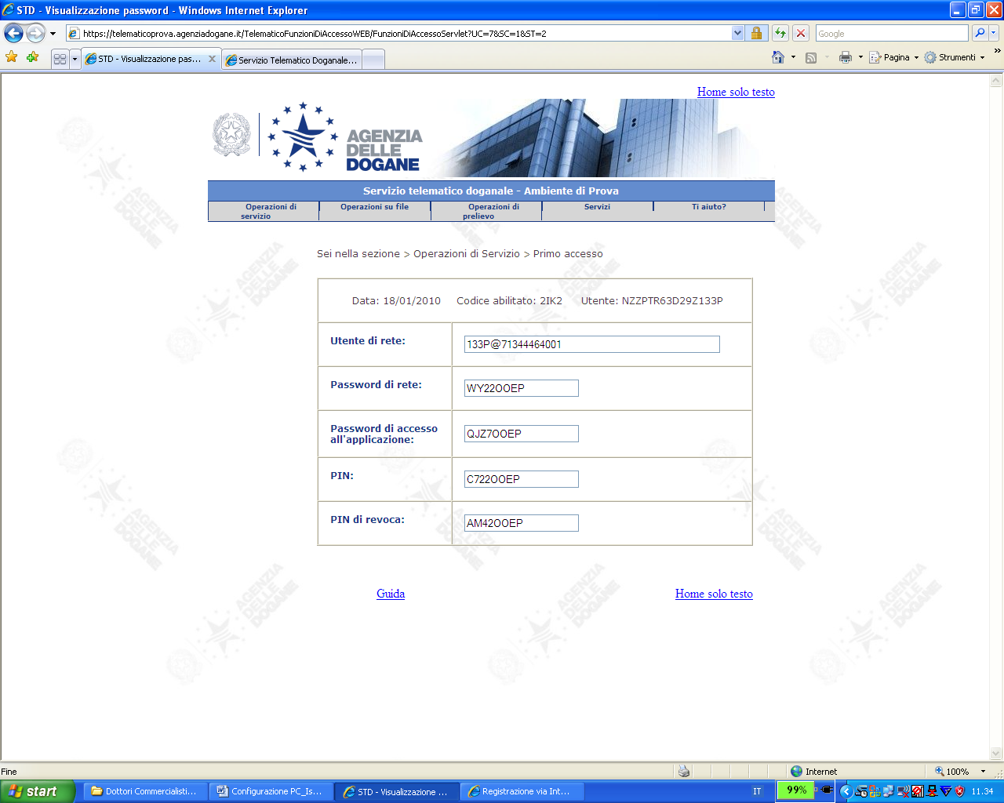
Servizio Telematico Doganale (EDI)
18

Slide 19
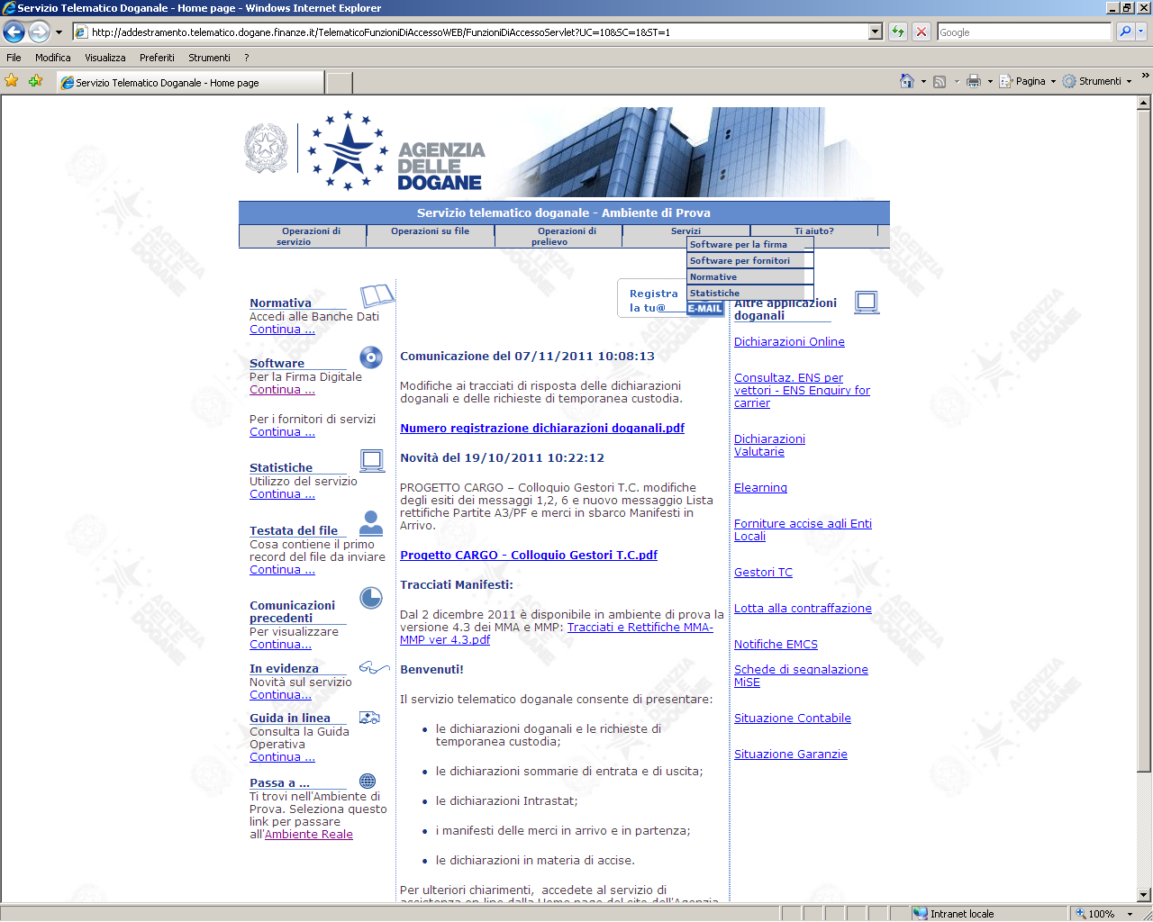
Quadro normativo
19
Notes:
19

Slide 20
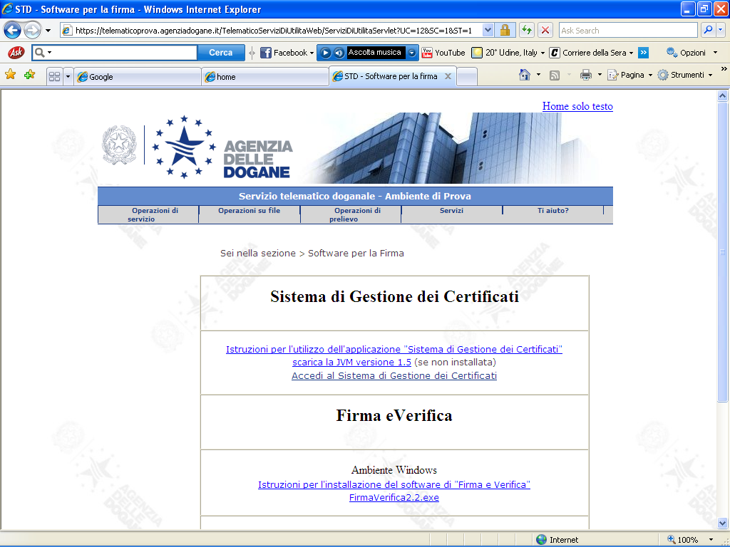
Servizio Telematico Doganale (EDI)
20

Slide 21
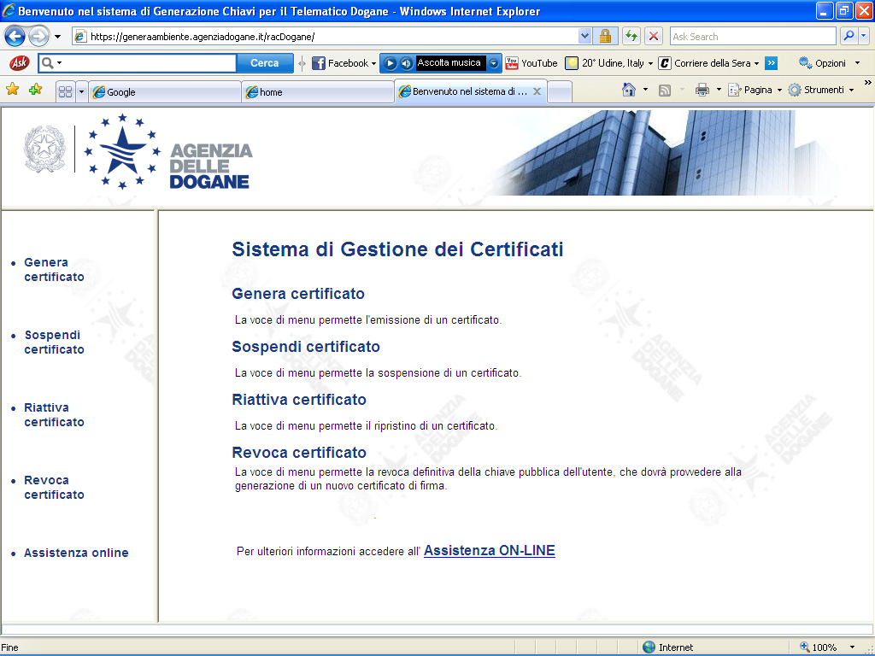
Servizio Telematico Doganale (EDI)
21

Slide 22
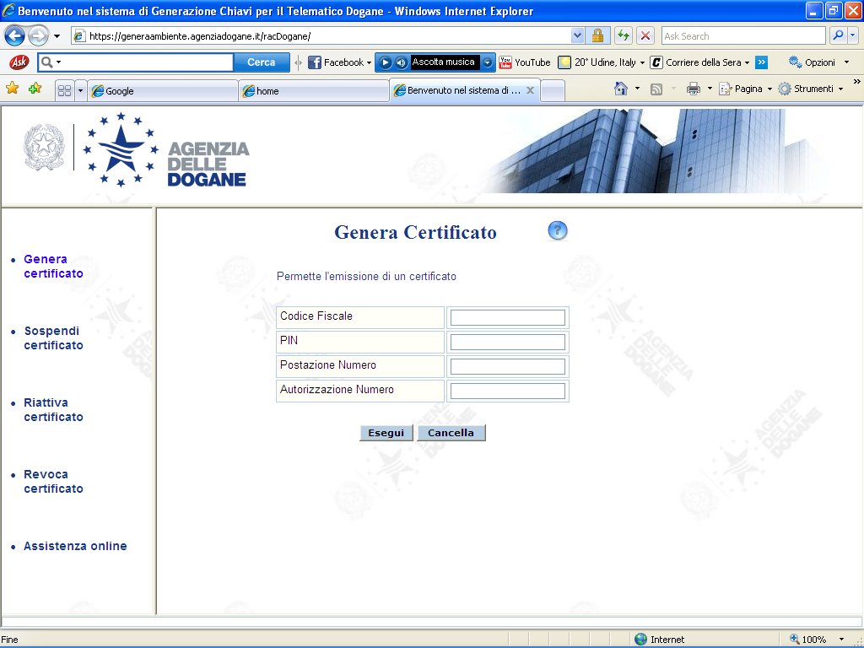
Servizio Telematico Doganale (EDI)
22

Slide 23
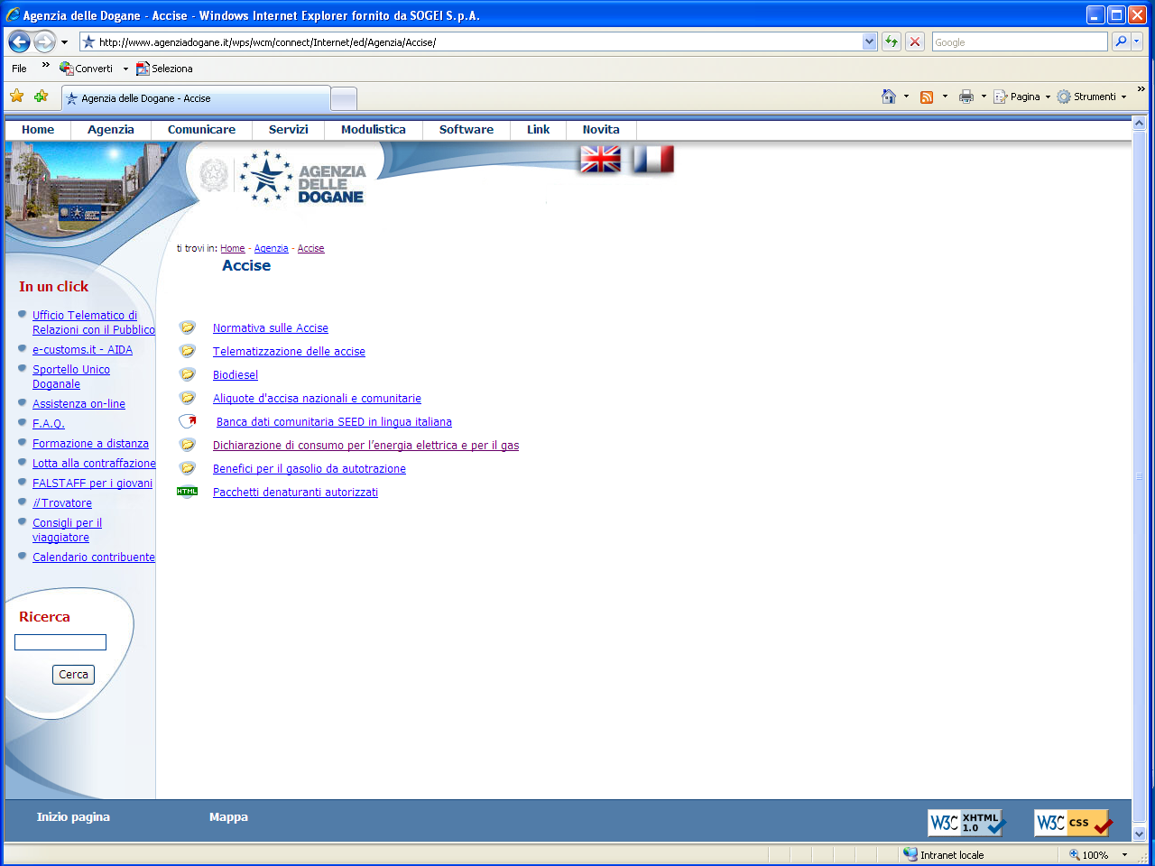

Slide 24
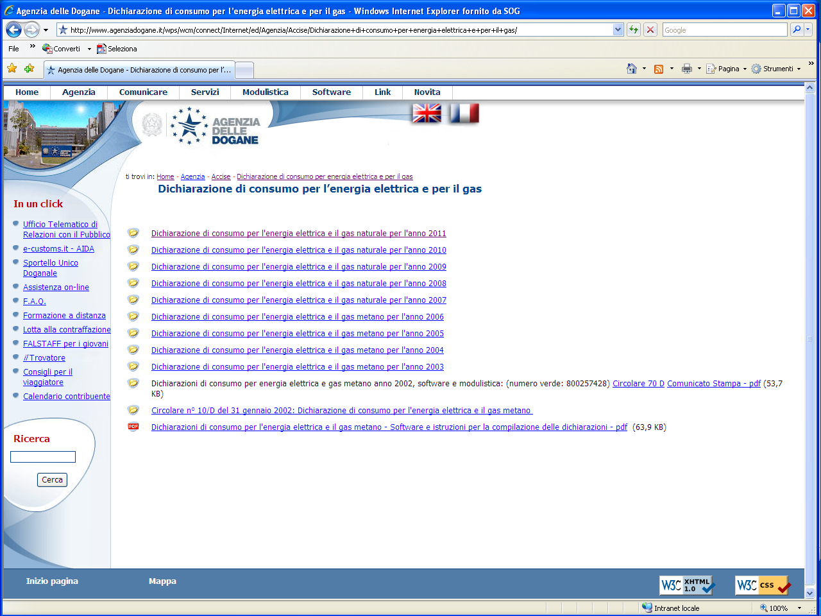
Servizio Telematico Doganale (EDI)
24

Slide 25
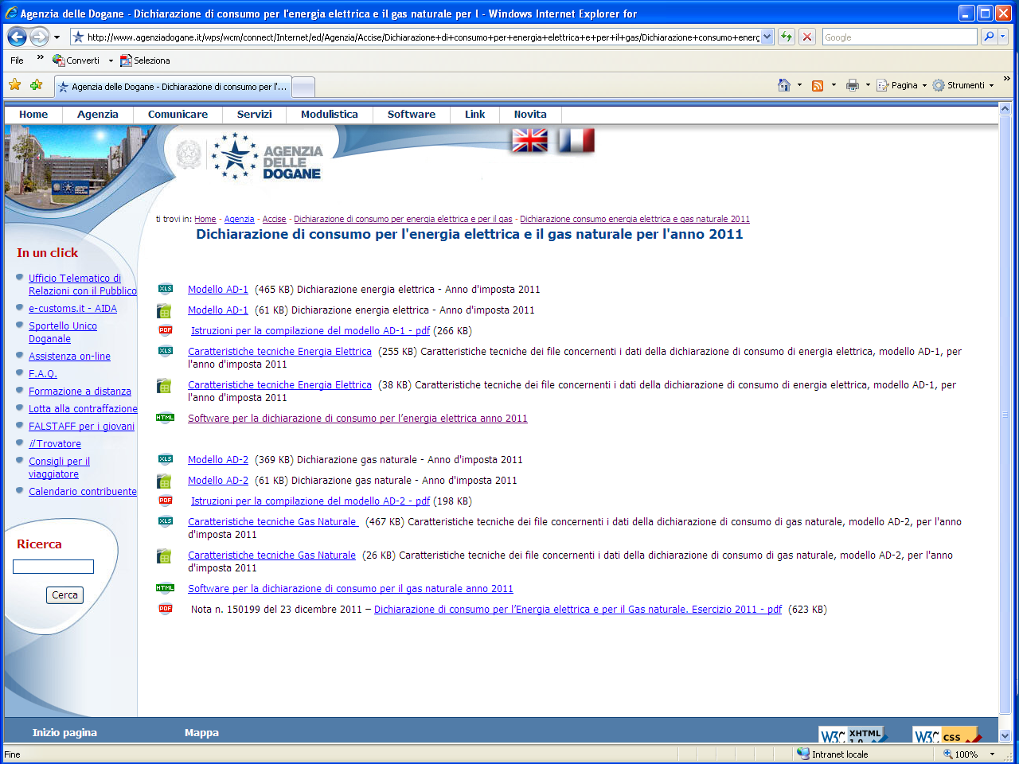
Servizio Telematico Doganale (EDI)
25

Slide 26
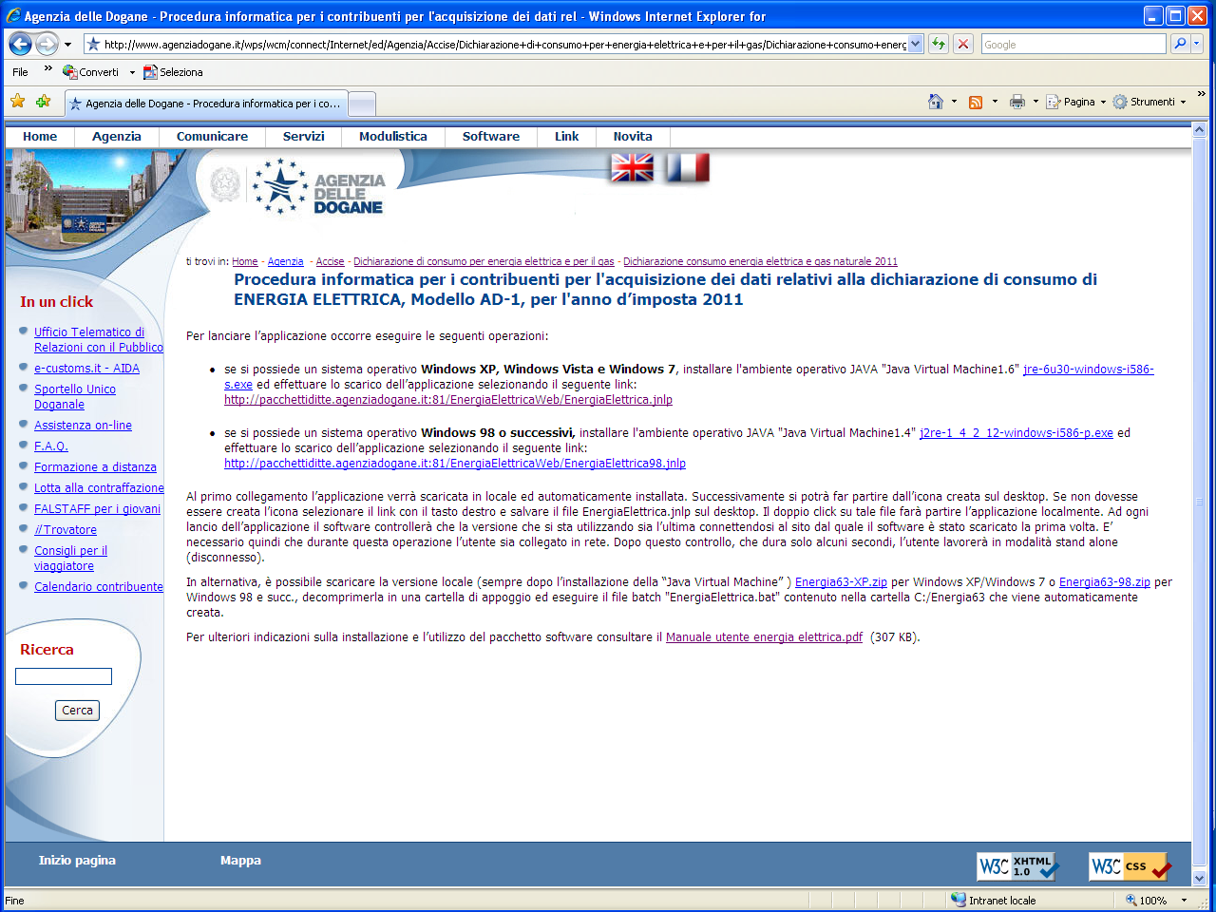
Servizio Telematico Doganale (EDI)
26

Slide 27
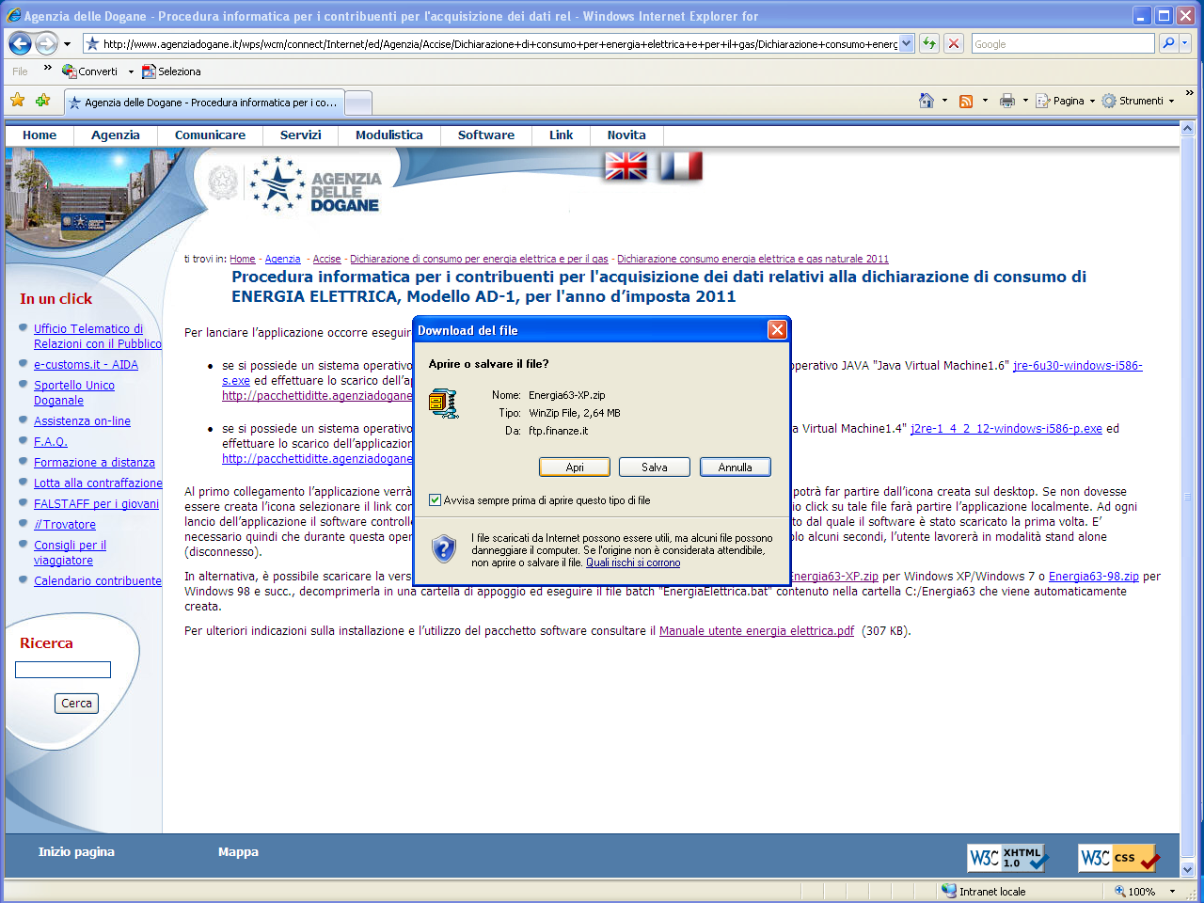
Servizio Telematico Doganale (EDI)
27

Slide 28
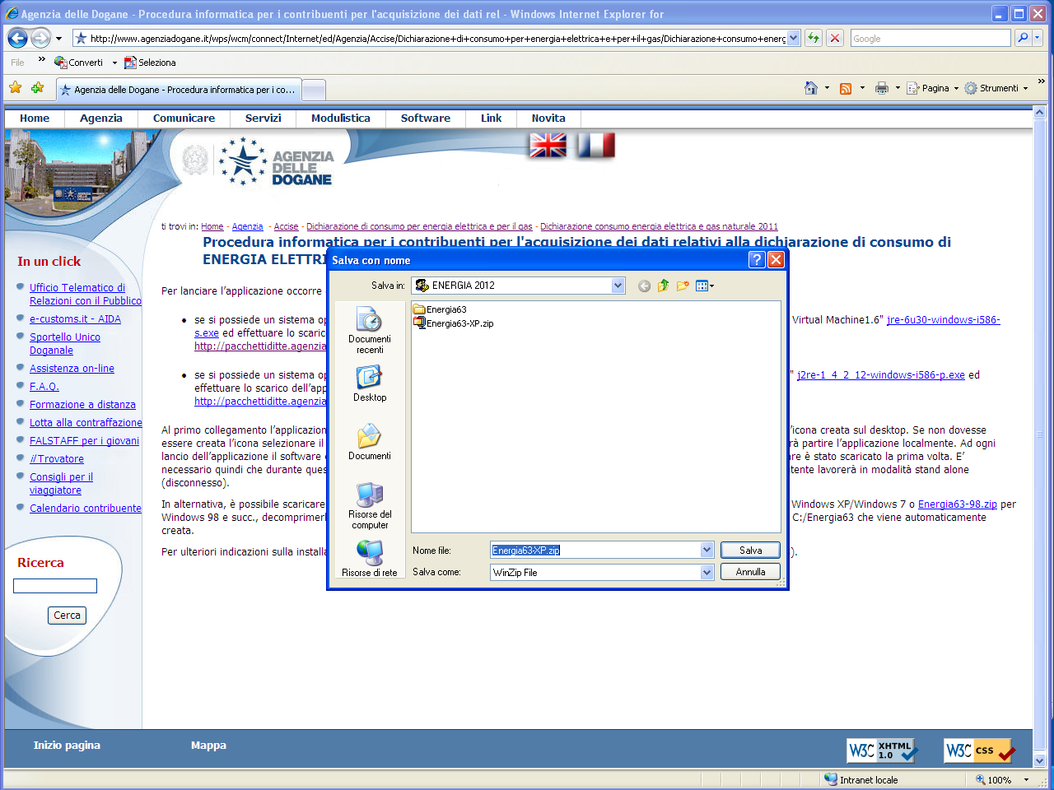
Servizio Telematico Doganale (EDI)
28

Slide 29
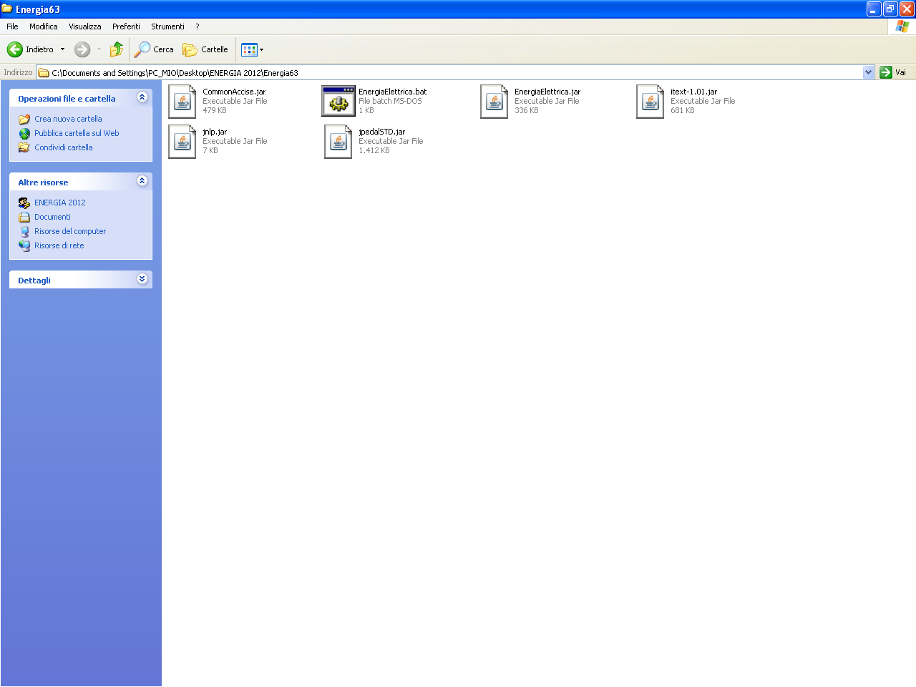
Servizio Telematico Doganale (EDI)
29

Slide 30

Servizio Telematico Doganale (EDI)
30

Slide 31
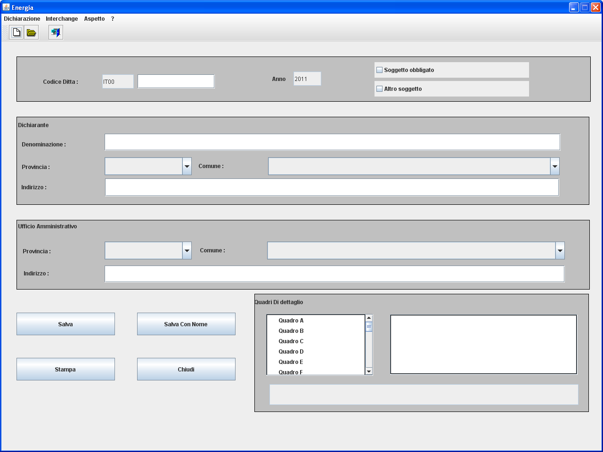
Servizio Telematico Doganale (EDI)
31

Slide 32
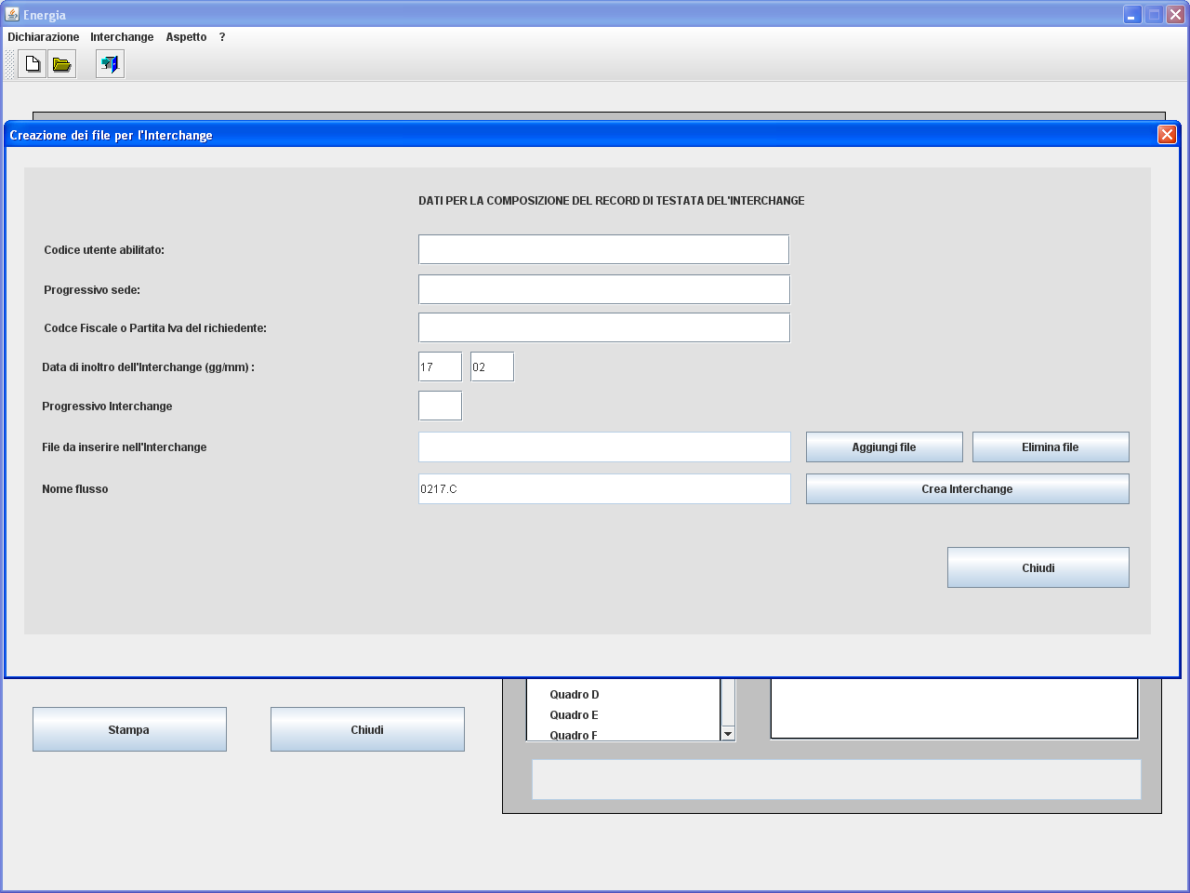
Servizio Telematico Doganale (EDI)
32

Slide 33
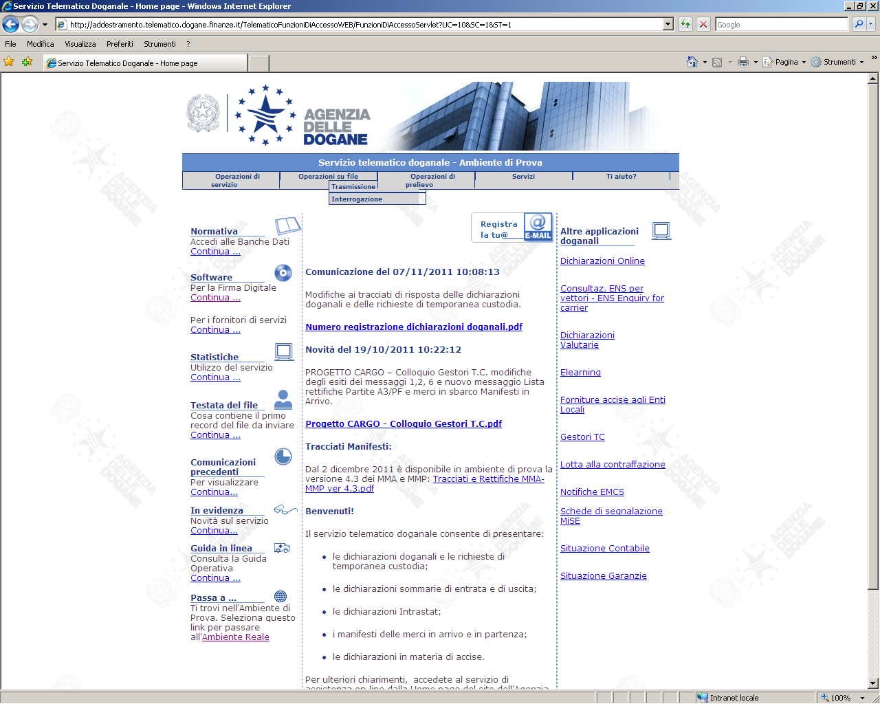
Servizio Telematico Doganale (EDI)
33

Slide 34
Servizio Telematico Doganale (EDI)
34

Slide 35
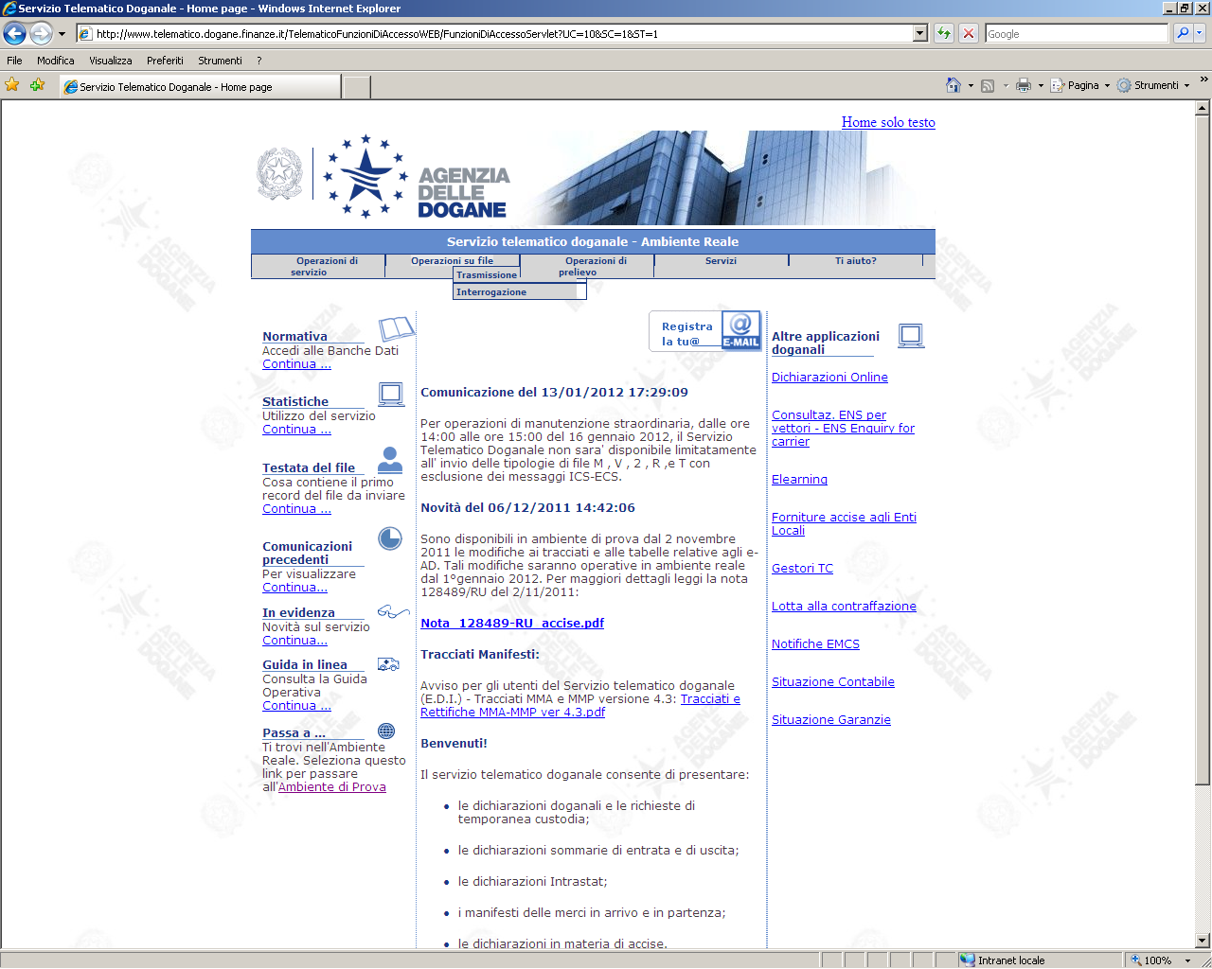
Servizio Telematico Doganale (EDI)
35

Slide 36
Udine, 24 febbraio 2012
Ufficio delle Dogane di Udine
e_mail: dogane.udine@agenziadogane.it
Pec: dogane.udine@pce.agenziadogane.it
Area Assistenza e Informazione agli Utenti
e_mail: dogane.udine.urp@agenziadogane.it
Tel. 0432 242017-242018
Fax 0432 242000

